Slide 1
1食分バランス献立学習
料理（写真およびレシピ）
（平成29年２月発行 開隆堂教科書準拠）
平成３０年度 技術・家庭（小学校の部）夏期実技研修会
小学校家庭科
主菜B その２
（赤色食品多く入っているが、緑色食品は少ないおかず）
２０１８年７月３１日
愛媛大学教育学部 宇髙順子©

Slide 2
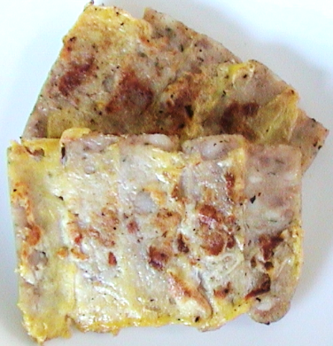
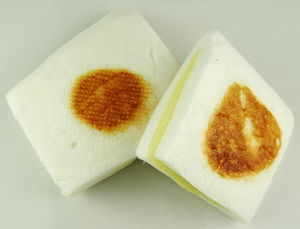
魚肉ソーセージのピカタ
魚肉ソーセージ…60g 小麦粉…少々
卵…15g 油…4ml ケチャップ…少々
①魚肉ソーセージは，焼きやすい大きさに切り，
茶こしに小麦粉を入れてふりかける。
②とき卵をつける。
③フライパンに油をひき，卵をつけた
魚肉ソーセージを色よく焼く。
④もりつけ，好みでケチャップをかける。
はんぺんのチーズはさみ焼き
はんぺん…47g チーズ…15g
①はんぺんを半分に切る。
チーズもはんぺんに合わせた大きさに切る。
②はんぺんにチーズをはさむ。
③熱したフライパンにのせて、焦げ目がつくまで
両面焼く。

Slide 3
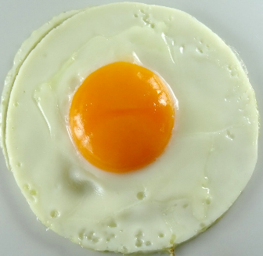
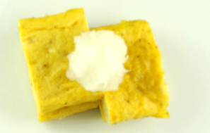
目玉焼き
卵…1個 油…5ml
塩・こしょう…少々
①卵をボウルにわり入れる。
②フライパンを中火にかけ
油を全体にいきわたらせる。
③卵をそっとフライパンに入れる。
④水大さじ1を入れて、ふたをして弱火で焼く。
⑤かるく塩・こしょうで味つけする。
卵焼き
卵…50g だいこん…10g
①卵をボウルにわり入れ，かきまぜる。
②フライパンを火にかけ，油を行きわたらせる。
③フライパンが熱くなったら卵の3分の1を流し
いれる。
④半じゅくになったら，おくから手前に卵を折り
たたみ，おくのほうへ移動させる。
⑤ ③④の作業をくりかえし，全て巻きおえたら
食べやすい大きさに切り、もりつける。
⑥ ⑤の上に，おろしだいこんをのせる。

